Slide 1
Презентация педагогического проекта
«МИР ТОЛЕРАНТНОСТИ»
Тема: Формирование основ толерантности у детей старшего дошкольного возраста
Муниципальное бюджетное дошкольное образовательное учреждение
«Детский сад № 116 «Родничок» общеразвивающего вида с приоритетным осуществлением деятельности по физическому развитию детей»
города Чебоксары Чувашской Республики
Выполнила:
Степанова Наталия Владимировна и Ксенофонтова Алевтина Ксенофонтовна
Чебоксары 2026

Slide 2

Актуальность (проблема)
Толерантность – это гармония в многообразии.
Современный мир жесток, жестокими стали и дети. Нормой жизни каждого человека - взрослого и ребенка - должна стать толерантность.

Slide 3
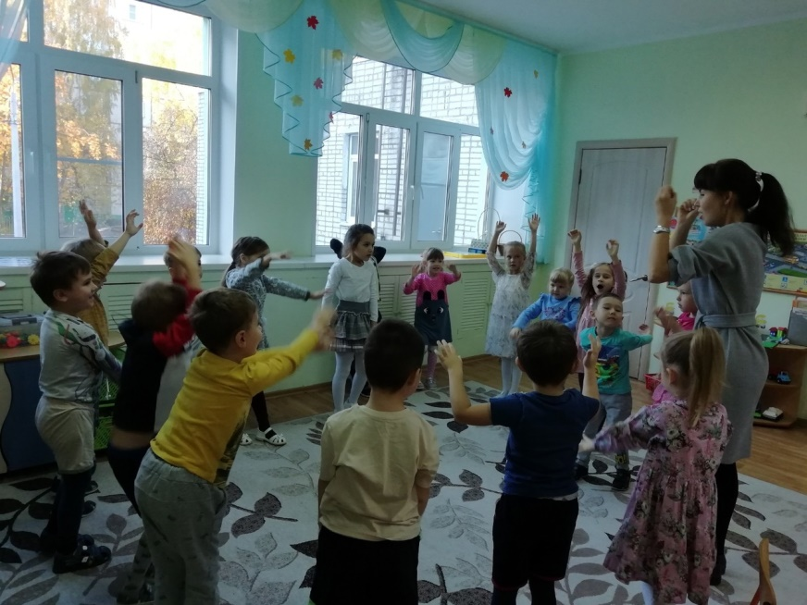
Анализ внешней и внутренней среды
Анализ внешней среды
Современный культурный человек - это не только образованный, но и обладающий чувством самоуважения и уважаемый окружающими человек. Важно формировать у подрастающего поколения умение строить взаимоотношения в процессе взаимодействия с окружающими на основе сотрудничества и взаимопонимания, готовности принять других людей, их взгляды, обычаи и привычки такими, какие они есть.

Slide 4
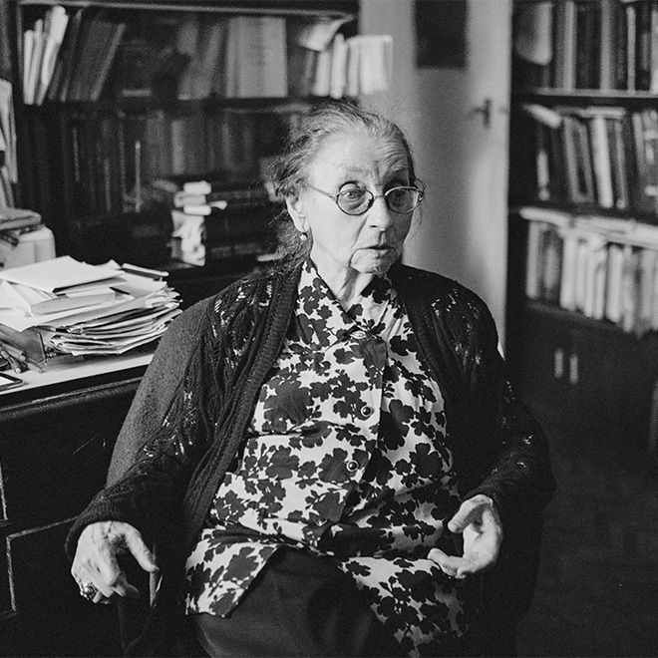
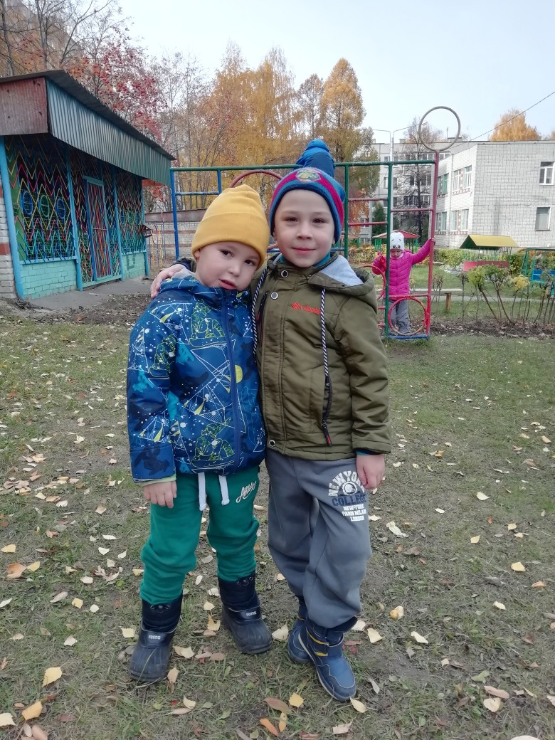
Анализ внешней среды
Э.С. Смирнова

Slide 5
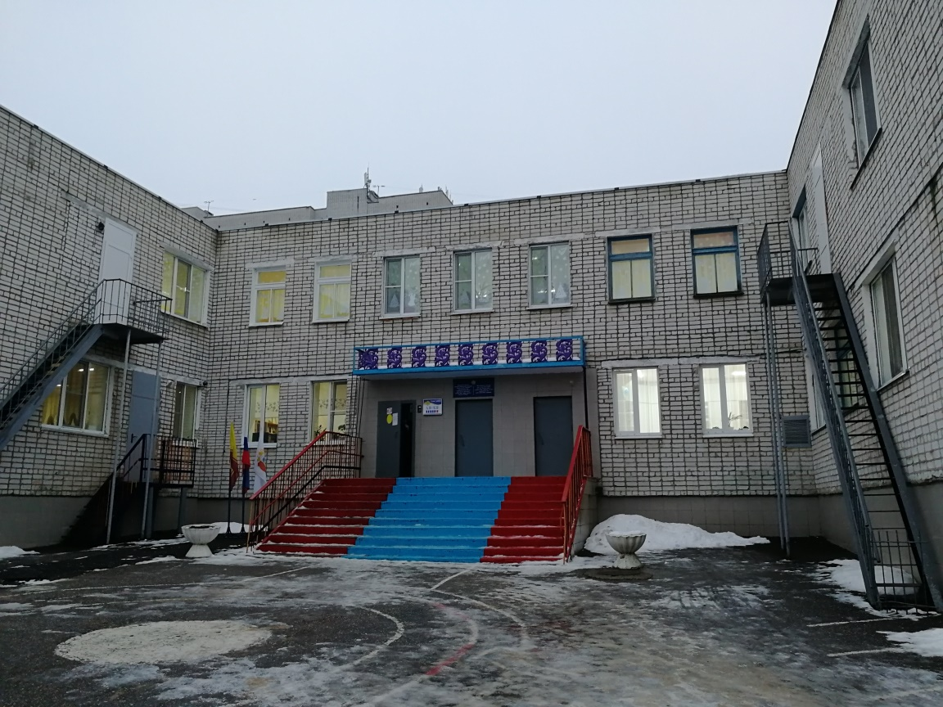
Анализ внутренней среды
Муниципальное бюджетное дошкольное образовательное учреждение «Детский сад № 116 «Родничок» общеразвивающего вида с приоритетным осуществлением деятельности по физическому развитию детей» города Чебоксары Чувашской Республики

Slide 6
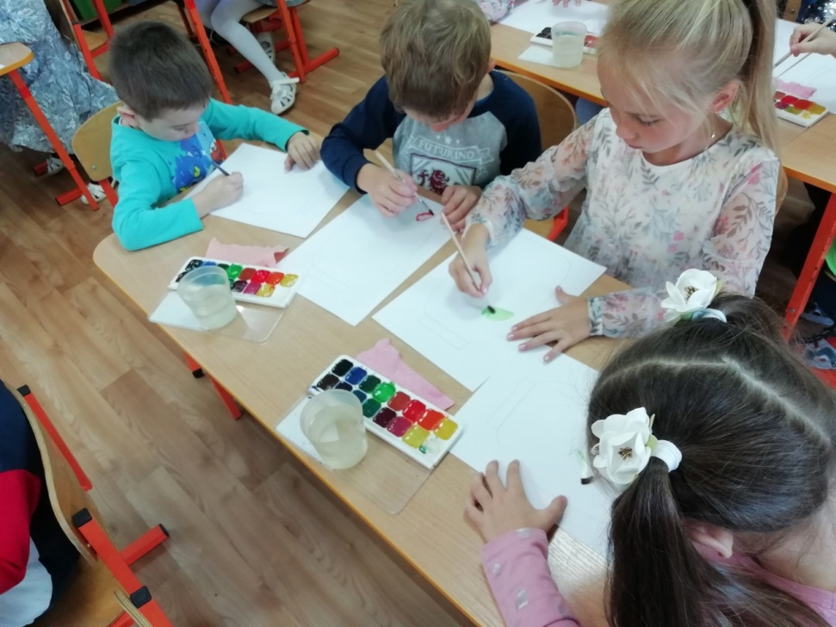
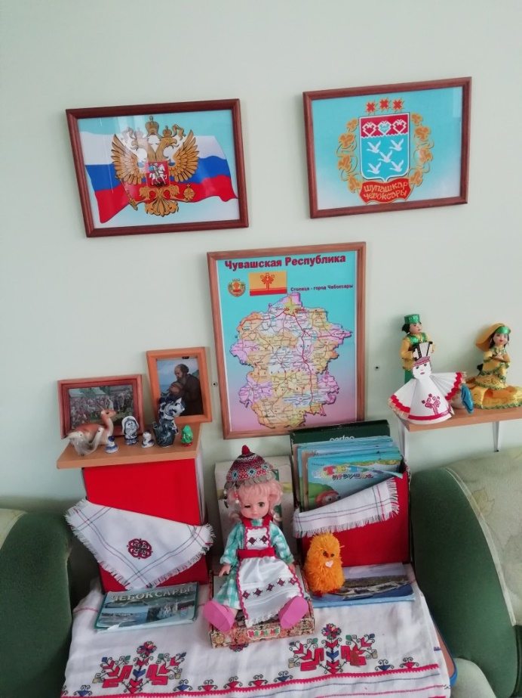
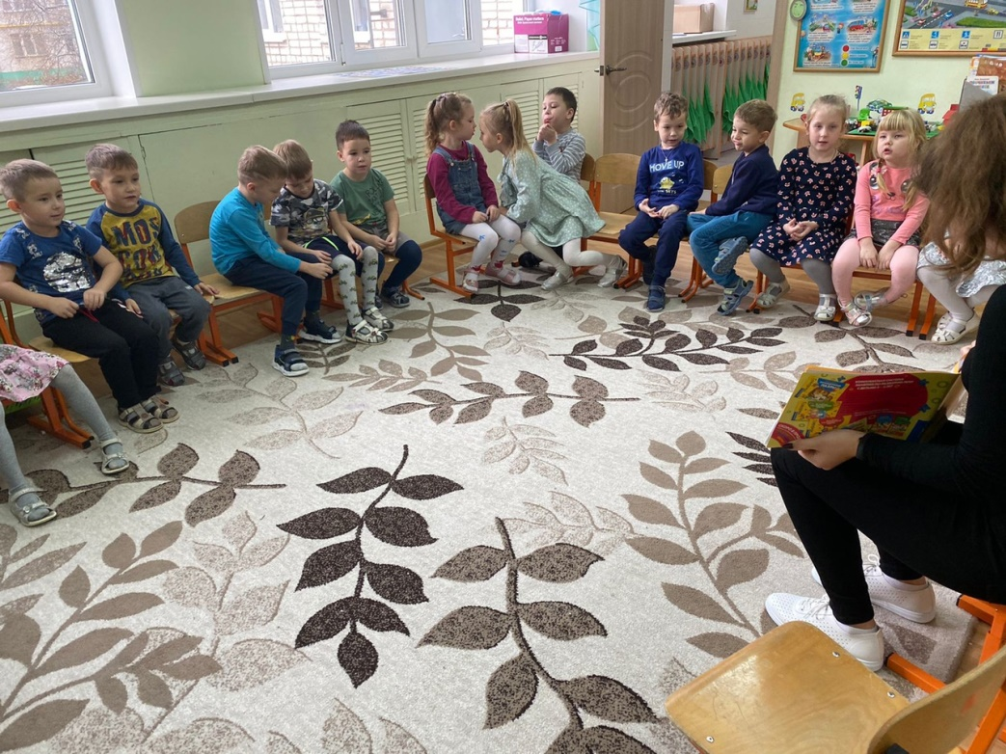

Slide 7
Интерес к толерантности детей
Для того чтобы изучить проблему интереса межэтнической толерантности, была проведена беседа сформированности интереса к межэтнической толерантности у детей старшей группы, в которой приняло участие 10 детей

Slide 8
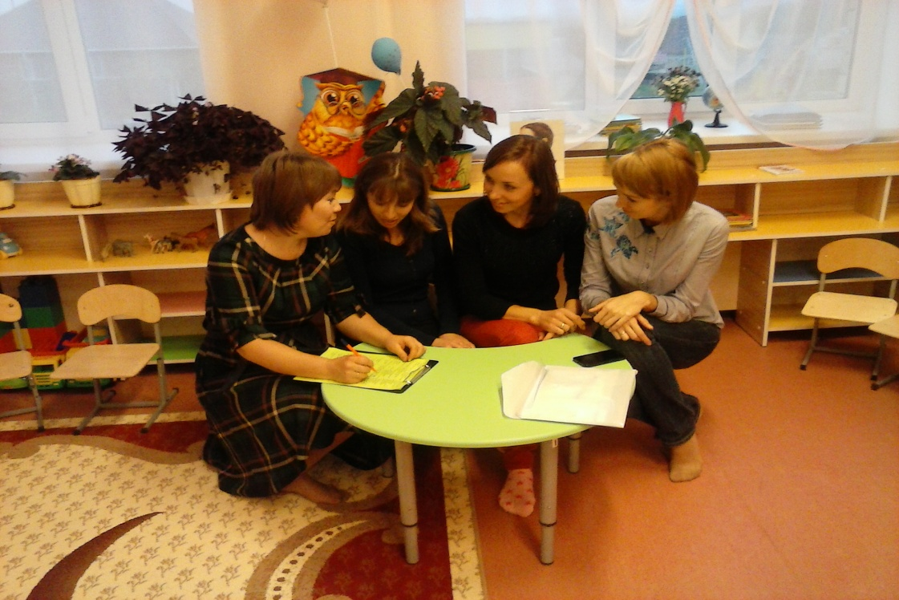
Анкетирование родителей:

Slide 9
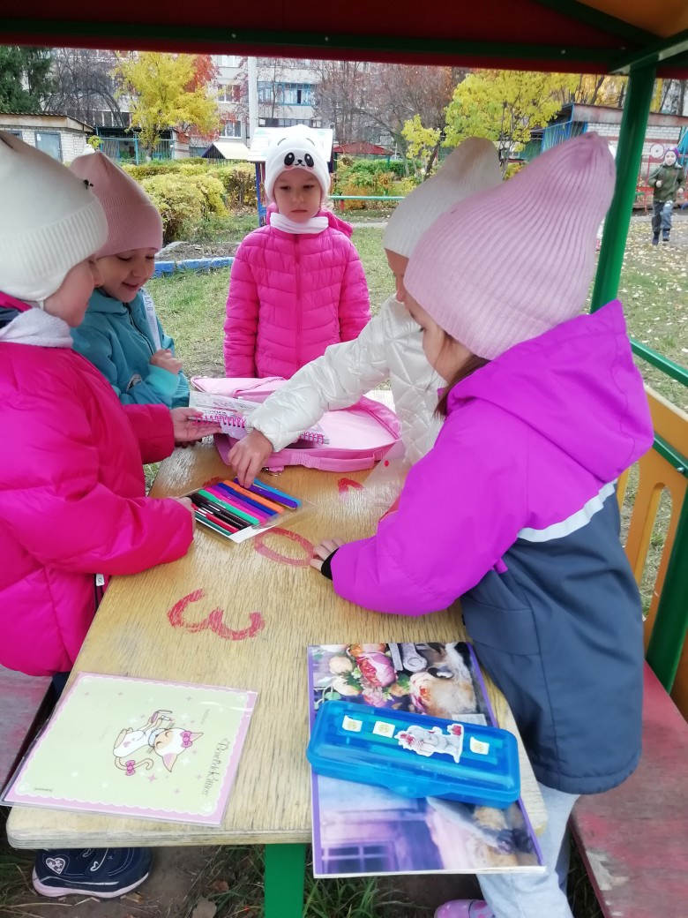
Цель проекта
Сформировать основы толерантности у детей старшего дошкольного возраста. Дать понять детям о миролюбии, принятии и понимании других людей.

Slide 10
Задачи проекта
1.Объяснить значение понятия «Толерантность»
2. Воспитание в детях миролюбия, принятия и понимания других людей, умения позитивно с ними взаимодействовать.
3.Знакомство с традициями и обычаями национальности, проживающие на территории Чувашии.
4.Расширять взаимодействие родителей в деле воспитания чувства межэтнической толерантности у детей.

Slide 11
Участники и их роль в реализации проекта
Участники проекта | Роль в реализации проекта
Воспитатели | Руководство по разработке и реализации проекта. Оказание методической помощи в реализации проекта.
Родители | Взаимодействуют, сотрудничают с педагогами при организации мероприятий, запланированных в рамках реализации проекта.
Дети старшей группы | Активные участники проекта.

Slide 12
Реализация проекта
(Подготовительный этап)
Работа педагога:
-постановка целей, определение актуальности и значимости проекта;
-анализ личных дел воспитанников; изучение методической литературы;
-подбор произведений, поиск мультфильма; песен; стихов; подготовка презентаций;
-подбор дидактических, сюжетно-ролевых, подвижных игр; подбор вопросов для анкетирования родителей; составление рекомендаций для родителей.
Работа с детьми:
-знакомство с традициями, обычаями разных народов;
-проведение диагностики по межэтнической толерантности у детей старшего дошкольного возраста;
Работа с родителями:
-анкетирование родителей;
-ознакомление родителей с планом работы ДОУ по данной теме.

Slide 13

Реализация проекта (Основной этап) работа с детьми
-НОД «Путешествие в страну толерантности»;
-чтение детям произведений;
-беседы;
-упражнения;
-игры;
-разучивание стихов;
-рассказы;
-просмотр презентаций;
-просмотр мультфильмов;
-знакомство с пословицами и поговорками по теме проекта;

Slide 14
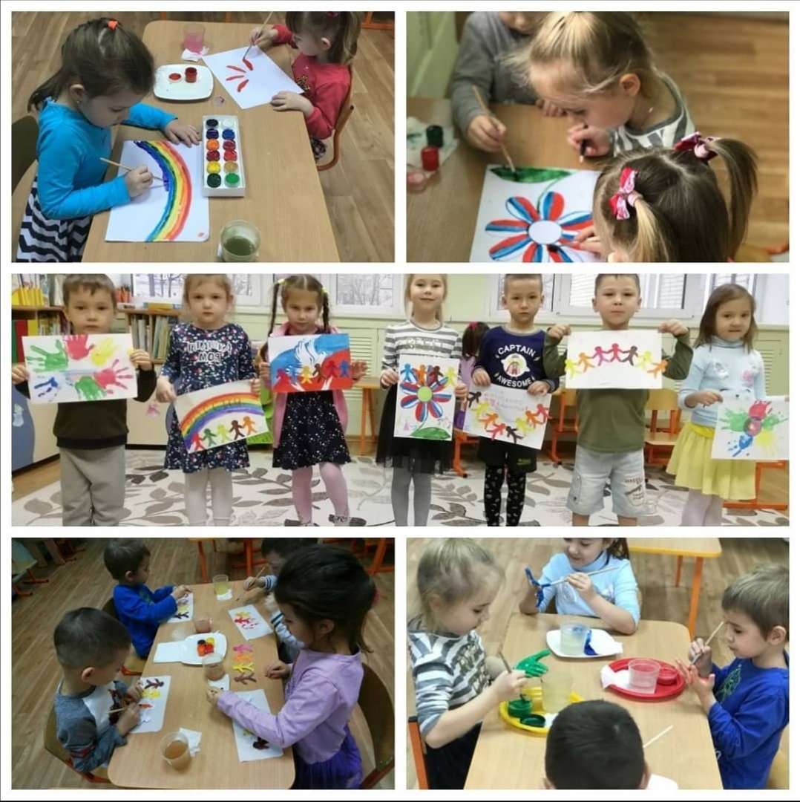
Рисование «Моя Россия».

Slide 15
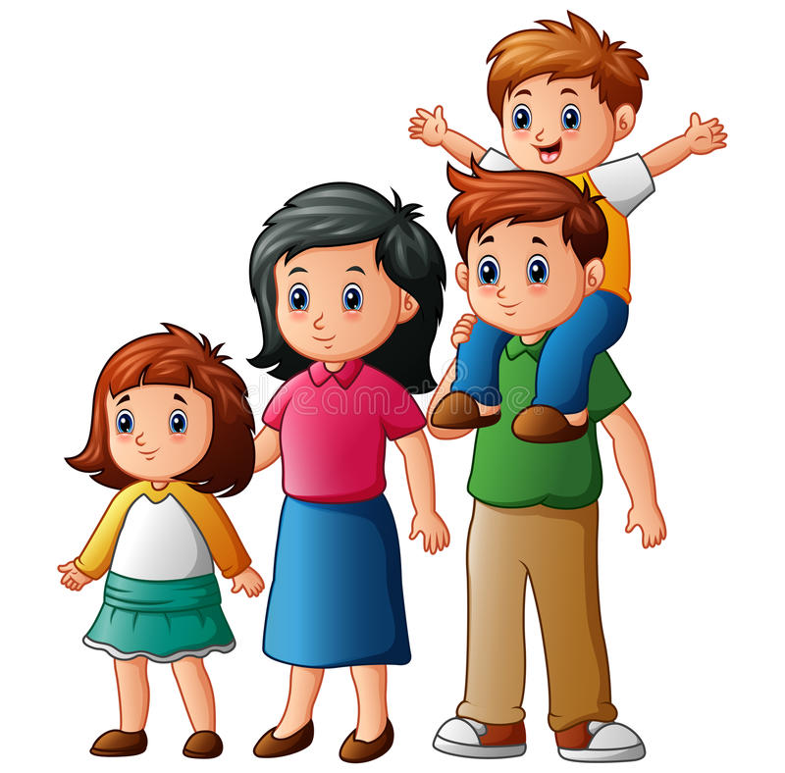
Реализация проекта(Основной этап)работа с родителями
- проведение анкетирования родителей;
-совместное творчество с детьми;
- проведение консультации;
-познавательная информация для родителей;
-беседы;
-проведение родительского собрания

Slide 16
Реализация проекта
(Заключительный этап)
Работа педагога:
-освещение результатов работы по проекту на электронной странице группы
Работа с детьми:
-проведение повторного мониторинга сформированности представлений у детей старшего дошкольного возраста о межэтнической толерантности;
-организация совместной выставки рисунков;
Работа с родителями:
-просмотр презентации по итогам реализации проекта;

Slide 17
Ожидаемые результаты
1. Дети знают, что толерантность – это уважительное отношение к этническим, религиозным, культурным и другим отличиям, способность принятия другого в его этнокультурном отличии на основе принципов гуманизма и общечеловеческой морали.
2.Сформированы базовые компетентности: социальные, коммуникативные, ценностно-смысловые и общекультурные через воспитание в детях миролюбия, принятия и понимания других людей, умения позитивно с ними взаимодействовать.
3. Дети знакомы с традициями и обычаями русских, чуваш, татар, мордвинов, марийцев, башкиров, азербайджанцев.
4. Расширены взаимодействия родителей в деле воспитания чувства межэтнической толерантности у детей.

Slide 18
Перспектива дальнейшего развития проекта
Данный проект могут использовать другие образовательные учреждения при формировании у детей представлений о толерантности и межнациональных отношений

